Slide 1
Презентация к уроку литературы 10 класс Учитель: Ильина Анна Валерьевна

Slide 2
Л.Н. Толстой «Война и мир»
Изображение войны в романе

Slide 3
Цель: проследить идейно-художественные особенности изображения войны, исходя из взглядов Толстого на историю.

Slide 4
Изображение войны 1805-1807 г.г .

Slide 5
Повествование переносится на поля сражения в Австрию, появляется много новых героев

Slide 6
Каковы были цели войны и как смотрели на войну ее непосредственные участники? Русское правительство вступило в войну из боязни распространения революционных идей и желания воспрепятствовать захватнической политике Наполеона. Толстой удачно выбрал для начальных глав войне сцену смотра в Бранау . Идет смотр людям и снаряжению. - Что он покажет? Готова ли русская армия к войне? Считают ли солдаты цели войны справедливыми, понимают ли они их? (Зачитать гл.2)

Slide 7
Шенграбенское сражение , предпринятое по инициативе Кутузова, дало русской армии возможность выйти на соединение со своими частями, шедшими из России.

Slide 8
ШЕНГРАБЕНСКОЕ СРАЖЕНИЕ Кратко охарактеризуйте план Кутузова. Как ведет себя рота Тимохина? Как ведет себя батарея Тушина? Охарактеризуйте поведение Долохова.

Slide 9
АУСТЕРЛИЦКОЕ СРАЖЕНИЕ (ч.3, гл.11-19) Это композиционный центр, к нему идут все нити бесславной и никому ненужной войны. Отсутствие нравственного стимула для ведения войны, непонятность и чуждость ее целей солдатам, недоверие между союзниками, неразбериха в войсках – все это было причиной поражения русских. По мнению Толстого, именно в Аустерлице подлинный конец войны 1805-1807 гг., так как Аустерлиц выражает суть кампании. « Эпоха наших неудач и срама» - так определил эту войну сам Толстой.

Slide 12
Какие разочарования и для каких героев принесло Аустерлицкое сражение?

Slide 14
ИЗОБРАЖЕНИЕ ВОЙНЫ 1812 ГОДА 1. « Переправа французов через Неман» (часть 1, гл. 1-2) 2. Оставление русскими своих земель. Смоленск(часть2, гл. 4), Богучарово (часть 2 гл. 8), Москва(часть 1 гл. 23)

Slide 16
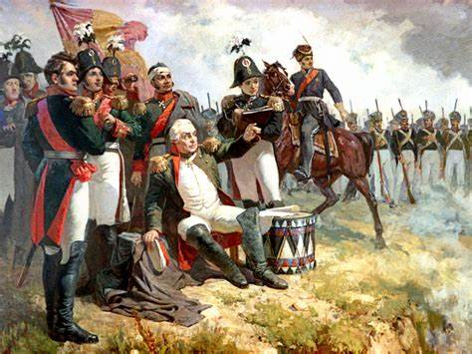
БОРОДИНСКОЕ СРАЖЕНИЕ ( том 3, часть 2, гл. 19-39 )

Slide 17
1. Настроение французского лагеря (гл.26-29) 2. Батарея Раевского (гл. 31-32) 3. Поведение Наполеона и Кутузова в битве (гл. 33-35) 4. Ранение князя Андрея, его мужество (гл. 36-37) Как итог Бородинского сражения звучит вывод Толстого о нравственной победе русских (гл. 39).

